Slide 1
Изменения приказа №1175н"Об утверждении порядка назначения лекарственных препаратов, форм рецептурных бланков на лекарственные препараты, порядка оформления указанных бланков, их учета и хранения« (сегодня 4н)
Выполнила Малышева Д.С. 202
Проверила Тюльпанова М.В.

Slide 2
Порядок назначения ЛП при выписке пациента из стационара
4н | 1175н
По решению руководителя МО при выписке пациента из медицинской организации: | В отдельных случаях по решению руководителя МО при выписывании из медицинской организации пациента, могут быть:
назначаются с оформлением рецепта ЛП, в том числе наркотические, психотропные, сильнодействующие ЛП; | назначены наркотические и психотропные ЛП, сильнодействующие ЛП с последующей выпиской на них рецепта формы N 107/у-НП или N 148-1/у-88
или
выдаются одновременно с выпиской из истории болезни ЛП, в том числе наркотические, психотропные, сильнодействующие ЛП на срок приема пациентом до 5 дней. | выданы наркотические и психотропные ЛП, сильнодействующие ЛП на срок приема пациентом до 5 дней.

Slide 3
1175н
Приказ Минздрава РФ № 1175н приложение 1 3.1. Назначение ЛП при оказании медицинской помощи в стационарных условиях и их выписывание в требованиях-накладных осуществляется по МНН, группировочному наименованию, торговому наименованию …

Slide 4
4н
Назначение ЛП при оказании медицинской помощи в стационарных условиях в требованиях-накладных, направляемых в АО, являющиеся структурными подразделениями МО, в которой оказывается помощь осуществляется в соответствии с Инструкцией, утвержденной приказом №110

Slide 5
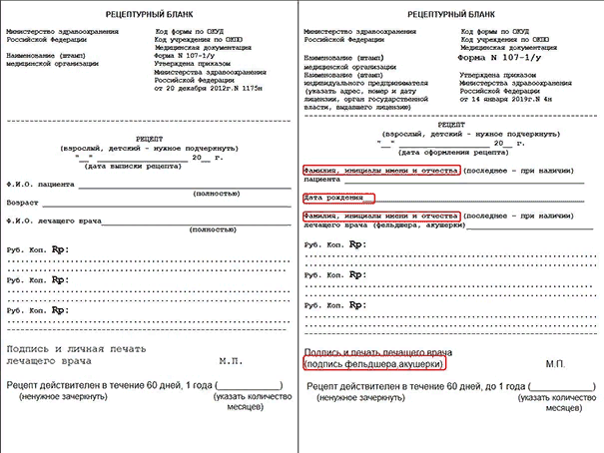
Оформление рецепта 107-1/у

Slide 6
Право на льготное получение лекарств имеют:
1175н | 4н
Мед.работники МО, оказывающие медицинскую помощь в стационарных условиях, в случае, предусмотренном пунктом 29 настоящего Порядка | Мед. Работники стационарного учреждения соц.обслуживания при наличии лицензии на осуществление мед.деятельности, предусматривающей выполнение работ по оказанию первичной медико-санитарной помощи в амбулаторных условиях

Slide 7
4н
Рецептурные бланки формы N 107-1/у могут выписыватьсяс помощью компьютерных технологий

Slide 8
Особенности оформления рецепта в форме электронного документа
Дополнительные реквизиты по сравнению с оформлением рецепта на бумажном носителе
Особенности заполнения некоторых реквизитов по сравнению с оформлением рецепта на бумажном носителе
Отметка о назначении ЛП по решению ВК подписывается УКЭП председателя/ секретатя ВК данной МО
Отметка о назначении ЛП «По специальному назначению» подписывается - УКЭП медицинского работника, назначившего ЛП - УКЭП лица уполномоченного заверять документы от имени МО
По требованию пациента (законного представителя) оформляется «Дубликат электронного документа» – экземпляр рецепта на бумажном носителе

Slide 10
Основные новации приказа 4н по сравнению с приказом 1175н
Порядок назначения Лп
Назначение по ТН, в том числе в стационаре
Нет таблицы «Рекомендованное количество отдельных ЛП для выписывания на один рецепт (Приказ МЗ № 1175н)
Расширена таблица «Количество НС и ПВ, которое может быть выписано в одном рецепте» (в приказе № 1175н: «Предельно допустимое количество…»
Изменены отдельные формулировки используемых понятий

Slide 11
Основные новации приказа 4н по сравнению с приказом 1175н
Формы рецептурных бланков
Изменились (незначительно) требования к некоторым реквизитам рецептурных бланков
Возможность изготовления рецептурных бланков формы 107-1/у с помощью компьютерных технологий (без введения доп. реквизитов)

Slide 12
Основные новации приказа 4н по сравнению с приказом 1175н
Порядок оформления рецептурных бланков
Оформление рецепта в форме электронного документа
Расширился список допустимых сокращений при назначении ЛП
Уточнены правила указания дозы ЛП при назначении ЛП
Изменены правила оформления рецепта со сроком действия до 1 года
Введена норма выписывания 1 ЛП при оформлении рецептов со сроком хранения 3 месяца в аптеке

